Slide 1
学习可编程接口芯片的方法
可编程接口芯片从以下几个方面掌握：
芯片的功能
芯片的工作方式
芯片的编程方法
与CPU如何连接
完成各种实际应用

Slide 2
第七章 可编程外围接口芯片
8255A及其应用
8255A 是INTEL系列的并行接口芯片，由于它是一种可编程的外部接口部件，通常作为微机系统总线与外部设备的接口控制部件，可通过软件来设置芯片的工作方式，用8255A连接外部设备时，通常不需要附加外部电路，给使用带来很大的方便。
8255A内部结构
8255A引脚说明
8255A控制字
8255A工作方式
8255A在PC机中的应用
8255A接口实例

Slide 3
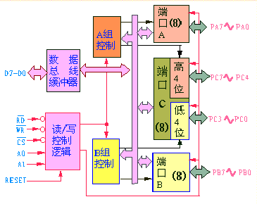
7.1 8255的工作原理
一、8255A的结构和功能（P326）

Slide 4
8255的工作原理
一、8255A的结构和功能
1. 数据端口A、B、C
8255有3个8位的I/O端口，设计人员可以用软件使它们分别作为输入端口或输出端口。
端口A：对应了1个8位的数据输入锁存器和1个8位的数据输出锁存/缓冲器。所以口A作为输入或输出时，数据均受到锁存。(PA₀~PA₇)
端口B：对应了1个8位的数据输入缓冲器和1个8位的数据输出锁存器/缓冲器。所以口B作为输入端口时，不会对数据进行锁存，而作为输出端口时，数据会受到锁存。(PB₀~PB₇)
端口C：与B口一致，对应了一个8位数据输入缓冲器和1个8位的数据输出锁存/缓冲器。所以C口作为输入端口时，对数据不作锁存，而作为输出端口时，对数据进行锁存(PC₀~PC₇)

Slide 5
8255的工作原理
一、8255A的结构和功能
2. A组和B组控制逻辑
8255在使用时，常用端口A与端口C的高4位组成一个带控制信号的端口，称为A组。由A组控制逻辑管理；
用端口B与端口C的低4位也可以组成一个带控制信号的端口，称为B组。由B组控制逻辑管理。
其中,A组由端口A作为与外设交换数据的输入/输出接口，C口的高4位作为外设连接的控制信号线和状态信号线，以配合A口工作。
同理,B组由端口B作为与外设交换数据的输入/输出接口，C口的低4位作为外设连接的控制信号线和状态信号线，以配合B口工作。

Slide 6
8255的工作原理
一、8255A的结构和功能
3. 数据总线缓冲器
8255的数据总线缓冲器是双向三态的8位数据缓冲器，通过它直接与系统的数据总线(D₀~D₇)相连。输入/输出数据、CPU发给8255的控制字都是通过这个缓冲器传送的。
4. 读/写控制逻辑电路
  读/写控制逻辑电路负责管理8255的数据传输过程。它接收CS及来自系统地址总线A₁，A₀（8086系统中为A₂，A₁）和控制总线的输入信号RESET，WR，RD，将这些信号组合后，得到对A组控制部件和B组控制部件的控制命令，并将命令发送给这两个部件，以完成对数据、状态信息和控制信息的传输。

Slide 7
8255的工作原理
一、8255A的结构和功能
说明：
（1）内部引脚A₁A₀ 端口 口线
00 端口A PA₇~PA₀
01 端口B PB₇~PB₀ 10 端口C PC₇~PC₀
11 对控制端口写控制字
（2）端口C又可以分成“上C口”和“下C口”2个部分，可以用作A口和B口的控制信号线，所以把A口+上C口称为A组，B口+下C口称为B组。
（3） A口：输入有锁存器，输出有锁存器和缓冲器，
B和C口：输入有缓冲器，输出有锁存器和缓冲器。

Slide 8
8255的工作原理
一、8255A的结构和功能
PB₀~PB₂
PC₀~PC₃
PC₇~PC₄
PA₀~PA₃
GND
A₀
A₁
RD
CS
20
19
18
17
16
15
14
13
12
11
10
9
8
7
6
5
4
3
2
1
8255A
21
22
23
24
25
26
27
28
29
30
31
32
33
34
35
36
37
38
39
40
V_{CC}
D₀~D₇
WR
PA₄~PA₇
PB₇~PB₃
RESET

Slide 9
8255的工作原理
二、8255A的控制字
8255A可通过指令在控制端口中设置控制字来决定它的工作。其控制字可分为两类（个），都写入控制字寄存器(A1A0=11)
芯片各端口的工作方式选择控制字
端口C按位置1/清0控制字
1.方式选择控制字
8255A具有3种基本的工作方式：
方式0：基本输入输出方式（ A、B、C口）
方式1：选通输入输出方式（ A、B口）
方式2：双向总线I/O方式（仅A口）

Slide 10
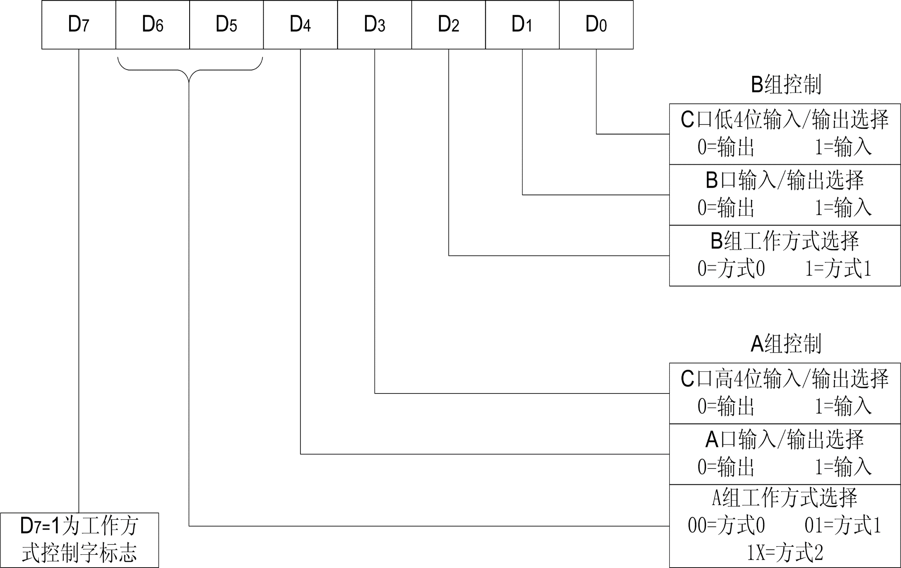
8255的工作原理
二、8255A的控制字
1.方式选择控制字
D7=1

Slide 11
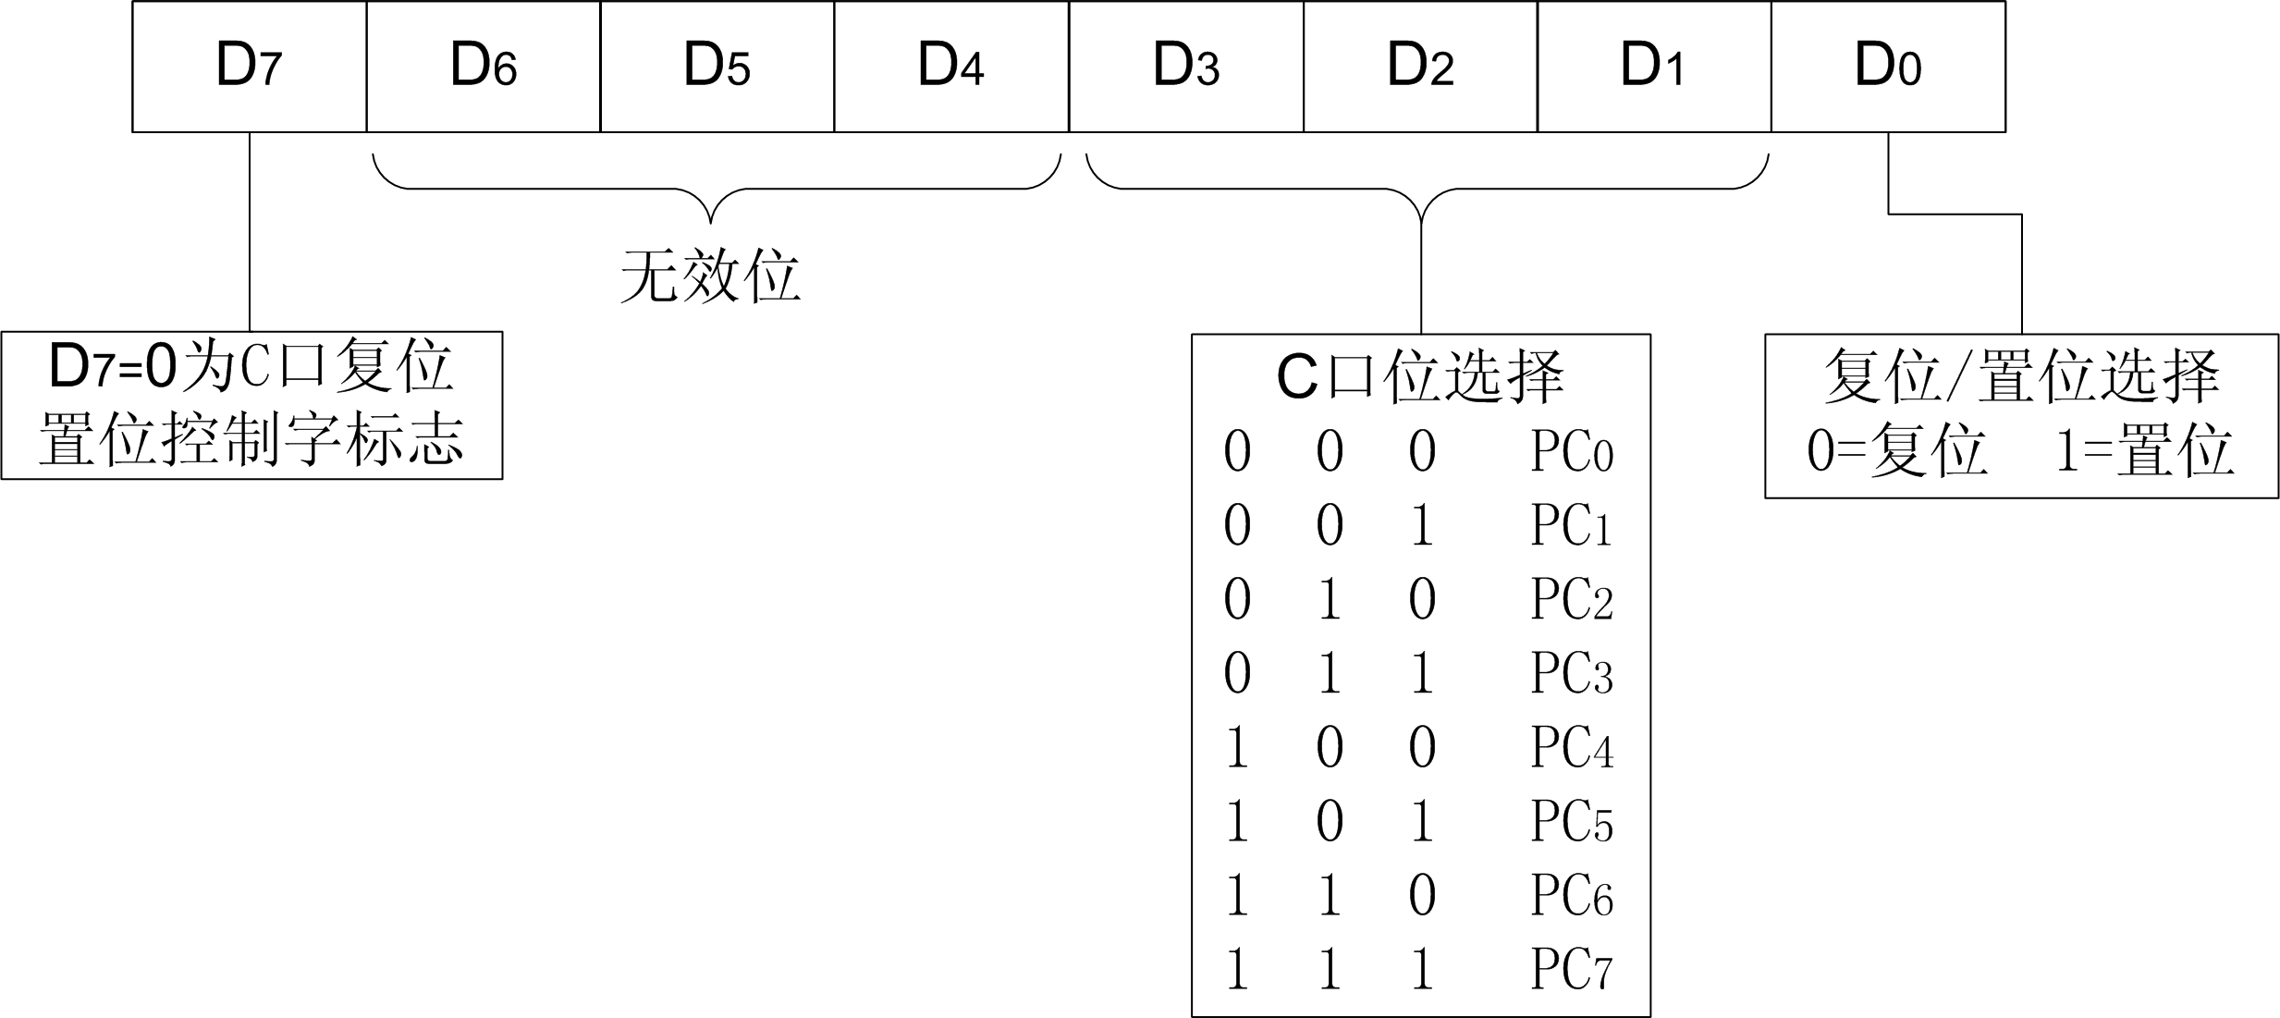
8255的工作原理
二、8255A的控制字
2. 端口C按位置1/置0控制字
它可使端口C中的任何一位进行置位(1)或复位(0)。
D7=0

Slide 12
8255的工作原理
二、8255A的控制字
3.编程举例（只要设定方式控制字即可）
设: A、B、C数据口地址分别为80H、 82H、84H、控制口端口地址 86H
1) A口方式0，输出，B口方式0，输入，C口高4位输出，C口低4位输入
MOV AL，10000011B
OUT 86H，AL
2) PC7置1，PC3置0
    MOV DX，86H
    MOV AL，00001111B；PC7置1
    OUT DX，AL
    MOV AL，00000110B；PC3置0
    OUT DX，AL

Slide 13
8255的工作原理
三、8255A的工作方式
1. 工作方式0：基本的输入/输出方式。
A口、B口、上C口、下C口都可以独立设置作为输入或输出使用。 适合用于无条件或查询式传送。
方式0的输入不能锁存。
2. 工作方式1：应答式输入或输出方式。
A口、B口可以分别作为数据口工作在方式1。需要使用C口中特定的引脚作为选通和应答使用。 C口中其余的引脚仍可工作在方式0，定义为输入或输出。
适合用于中断式传送和程序查询方式I/O传送。
C口中特定的引脚作为选通和应答使用时，视A口(或B口)为输入还是输出的不同，有两个引脚的含义有所不同。
Notes:
方式0：每个端口可以选择工作为输入或者输出，并且传输数据时可以直接读写
方式1：端口A和B可以选择工作为输入或者输出，传输数据之前要先判断是否有数据可读或输出缓冲器是否为空，这就需要用到C口的引脚来传输控制信号
方式2：只有A口可以。A口工作于该方式时，可以输入输出，同样需要用到Ｃ口传输控制信号

Slide 14
8255的工作原理
三、8255A的工作方式
2. 工作方式1：
A口选通输入方式
选通信号，表示外设
将数据送到输入缓冲器中
D₇~D₀
PA₇~PA₀
INTE_{A}
PC₄
STB_{A}
RD
PC₅
输入缓冲器满信号
表示A口已经接收数据
(可通过读C口获得该信号)
IBF_{A}
PC₃
INTR_{A}
中断请求信号
请求CPU接收数据
中断允许触发器

Slide 15
8255的工作原理
三、8255A的工作方式
2. 工作方式1：
A口选通输入方式过程
当外设数据准备好以后，发出一个负脉冲选通信号STB_{A} ，使A口打开输入锁存器接收数据。 A口接收到数据以后，发出IBF_{A}
数据写完后， STBA撤销即变为无效
STB_{A}和IBF_{A}都变为高电平以后，如果INTE_{A}允许，则8255A发出中断请求信号，希望CPU接收数据。CPU读数据的RD信号的下降沿使INTR_{A} 和IBF_{A}恢复低电平。
PS: 只可以通过对PC₄的置位和复位来设置INTE_{A}。
同样B口作为选通输入接口时道理是一样的,只不过是这些信号使用的是C口的PC2,PC1和PC0。
Notes:
外设的数据输入给CPU时，因为外设速度慢，所以必须保证输入锁存器有数据的前提下，才能让CPU来读数据。
在方式1输入下，可以用查询的方式让CPU读数据，也可以用中断的方式。
查询：通过读取IBF判断是否有数据可读，如果IBF为高则表示有数据可读，就用in读取
中断：通过设置PC4为1使得INTEA有效，当IBF也有效时INTR就会有效，该信号送给CPU的INTR，表示发生中断，由中断服务程序来读取数据

Slide 16
在方式1输入下，可以用查询的方式让CPU读数据，也可以用中断的方式。以A口为例
查询：通过读取IBF判断是否有数据可读，如果IBF为高则表示有数据可读，就用in读取。大体步骤：
AG: IN AL,C口
TEST AL,00100000B ；判断IBF所在的D5
JZ AG ；如果没有数据即IBF为低则继
续读取判断
IN AL,A口 ；如已经有数据则读A口数据

Slide 17
中断：通过设置PC4为1使得INTE_{A}有效，当IBF也有效时INTR就会有效，该信号送给CPU的INTR，表示发生中断，由中断服务程序来读取数据
…… ;设置中断向量，指定N号中断的服务程序为INTRAD
MOV AL,00001001B
OUT C口,AL ;设置PC4为1，即INTE_{A}有效
……
INTRAD PROC
……
IN AL,A口 ；一旦有了数据，则发生中断，
；就调用服务程序里去读取
RET
INTRAD ENDP

Slide 18
8255的工作原理
三、8255A的工作方式
2. 工作方式1：
输出缓冲器满信号
表示CPU已经将数据输出到8255A指定端口，作为外设的选通信号
A口选通输出方式
D₇~D₀
PA₇~PA₀
INTE_{A}
PC₇
OBF_{A}
WR
PC₆
ACK_{A}
外设响应信号，表示外设
取走数据
PC₃
INTR_{A}
中断请求信号
请求CPU再次输出数据
中断允许触发器
Notes:
CPU给８２５５输出数据时，必须保证输出缓冲器是空的，也就是前面的数据已经取走。一旦输出缓冲器得到了新的数据，又得通知外设有新数据到来，ＯＢＦ信号邀请外设来读数据

Slide 19
8255的工作原理
三、8255A的工作方式
2. 工作方式1 ：
A口选通输出方式过程
  输出缓冲器为空时，发出INTR信号要求CPU输出数据．当CPU向端口A输出数据以后，在WR的后沿使OBF_{A}变低，告知外设输出缓冲器有数据，同时也使得INTR_{A}变低
  外设收到OBFA后，发出一个负脉冲ACK_{A}送给8255A，开启8255的输出锁存器， ACK_{A}使OBF_{A}变为高电平。取走数据后，ACK_{Ａ}变高
  ACK_{A}和OBF_{A}都变为高电平以后，如果INTE_{A}允许，则8255A发出中断请求信号，以便使CPU再次输出数据。
PS:可以通过对PC6的置位和复位来设置INTE_{A}。
方式1的输出同样可以用查询或中断来实现
B口这些信号使用的是C口的PC2,PC1和PC0。

Slide 20
8255的工作原理
三、8255A的工作方式
3. 工作方式2：双向总线输入输出方式
D₇~D₀
用PC₆设置INTE₁，
用PC₄设置INTE₂。
PA₇~PA₀
INTE₁
PC₆
ACK_{A}
WR
输出应答信号
PC₇
OBF_{A}
RD
PC₄
STB_{A}
INTE₂
输入应答信号
PC₅
IBF_{A}
输入和输出中断通过
或门输出INTR_{A}信号。
PC₃
INTR_{A}
应答输入的状态信号可通过读C口的相应数据位获得。

Slide 21
工作在方式２下的控制字
D₇ D₆ D₅ D₄ D₃ D₂ D₁ D₀
１
１
X
X
X
１／0
1／０
１／0
D7：方式字的标志
D6，D5：Ａ组工作方式
D4：Ａ口是输入还是输出
D3：Ｃ口高四位输入还是输出
D2：Ｂ口工作方式，
D1：Ｂ口输入还是输出
D0：Ｃ口低四位输入还是输出

Slide 22
8255的工作原理
三、8255A的工作方式
注意：端口地址及片选信号的产生选择
8255A的A₁、A₀： 与8086CPU的A₂、A₁相连；
与8088CPU的A₁、A₀相连。
A1 A0
端口地址:
8088
8位
8255
0 0
X0H
0 1
X1H
A1
A1
A0
A0
1 0
X2H
1 1
X3H
A2 A1
A0
端口地址:
8086
8255
0 0
0
X0H
低8位
0 1
0
X2H
A2
A1
1 0
0
X4H
A1
A0
1 1
0
X6H

Slide 23
7.2 8255的应用
例一：电路如图示。由8个LED实时显示8个开关的状态，开关断开，相应的LED亮，开关闭合，相应的LED熄灭。
D₇~D₀
D₇~D₀
5K×8
+5V
PA₇
RD
RD
PA₆
K₇
WR
WR
RESET
RESET
K₆
⋯
A₇
G₁
PA₀
M/IO
8255A
A₆
G2A
K₀
8086
Y₄
CS
A₅
G2B
A₄
74LS138
PB₇
C
A₃
B
PB₆
A₀
…
A
A₂
A₁
A₁
A₀
PB₀
LED×8

Slide 24
8255的应用
由图知，A口输入，8个开关K₇~K₀分别接PA₇~PA₀ 。 B口输出，8个LED₇~LED₀分别接PB₇~PB₀
(1) 8255A各端口地址：
A₇ A₆ A₅ A₄ A₃ A₂ A₁ A₀
1 1 1 1 0 0 0 0 0F0H 端口A
1 1 1 1 0 0 1 0 0F2H 端口B
1 1 1 1 0 1 0 0 0F4H 端口C
1 1 1 1 0 1 1 0 0F6H 控制口
(2) 方式控制字：
只用端口A、B。
端口A、B均工作在方式0。A口输入，B口输出。
方式控制字：
1 | 0 | 0 | 1 | 1 | 0 | 0 | 0

Slide 25
7.2 8255的应用
(3) 编程：
CCODE SEGMENT
ASSUME CS:CCODE
START: MOV DX, 0F6H
MOV AL, 98H
OUT DX, AL
TEST_IT: MOV DX, 0F0H
IN AL, DX
MOV DX, 0F2H
OUT DX, AL
JMP TEST_IT
CCODE ENDS
END START
Notes:
如果外设不是随时准备好读写数据，需要采用查询方式来读取时间，则需要怎么实现？

Slide 26
例二、两机并行通信接口（程序查询方式）
用8255A为两台8086机设计一个并行数据传送接口。要求实现：
⑴甲机8255A方式1发送数据，乙机8255A方式1接收数据；
⑵甲、乙两机的CPU与8255A之间均采用查询方式交换数据；
⑶发送和接收数据均存放在内存的数据段，长度为2KB。

Slide 27
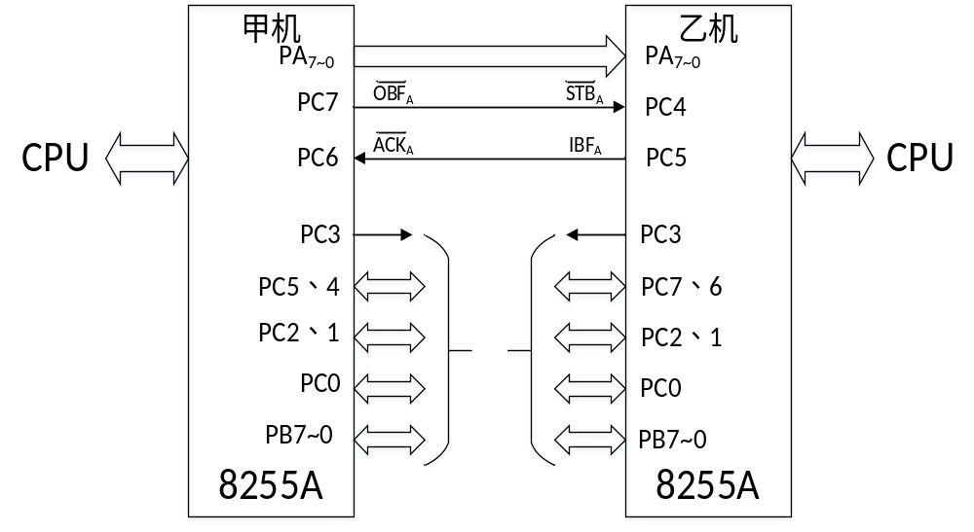

Slide 28
例三、键盘接口
+5V
例：电路如图
10k
10k
PA₀
PA₁
7
2
1
0
PA₂
₁₅
₁₀
9
8
PA₃
8255A
PA₄
例：
8X8=64
的键盘
A口做输出
B口做输入
PA₅
……
PA₆
PA₇
63
59
58
57
PB₇
PB₆
PB₅
PB₄
……
PB₃
PB₂
PB₁
PB₀
Notes:
输入需要缓冲，输出要锁存，所以常用Ｂ口输入，A口输出
A口叫行线，B口称作列线

Slide 29
9.2 8255的应用
例：电路如图示。由16个按键开关组成的键盘。
+5V
10k
PA₀
C
D
E
F
10k
8255A
PA₁
8
9
A
B
A口用作输出
4
5
6
7
PA₂
PA₃
0
1
2
3
PB₇
B口用作输入
PB₆
PB₅
PB₄
PB₃
PB₂
PB₁
PB₀

Slide 30
此处PA0~PA3（行号）连接到PB 4~PB7 ，所以读B口时，所得的低四位为列号，高四位为行号。即一次获取了行列号。
对每个键确定其行列号的值，在数据段中先存放键与行列号的对应表。那么，在读取到所按下键的行列号时，通过查表即可得到所读键的名称。

Slide 31
9.2 8255的应用
扫描键盘步骤：
(1) 检测所有按键是否全都松开了，直到所有键松开。
(2) 检测是否有键按下，直到有键按下。
(3) 检测确认有键按下。(消除键抖动,20ms)
(4) 检测确认是否只有一个键按下：
否：转第（1）步
是：确认哪个键被按下（处理）
(5) 检测确认该键是否释放：
否：继续确认
是：（处理）转第（2）步

Slide 32
判断是否有键按下
对所有行（即A口所有位）都输出0（称作“拉低”），然后读所有列（读B口），如果B口八位数据中有0出现，则有键按下
判断哪个键被按下
确定行列号便可
依次把PA0~PA7拉低，读列值，看是否全为1（与FFH比较），如不全为1，则该行有键按下，记下当前向A口输出的值即为行号，读取当前B口的值即为列号

Slide 33
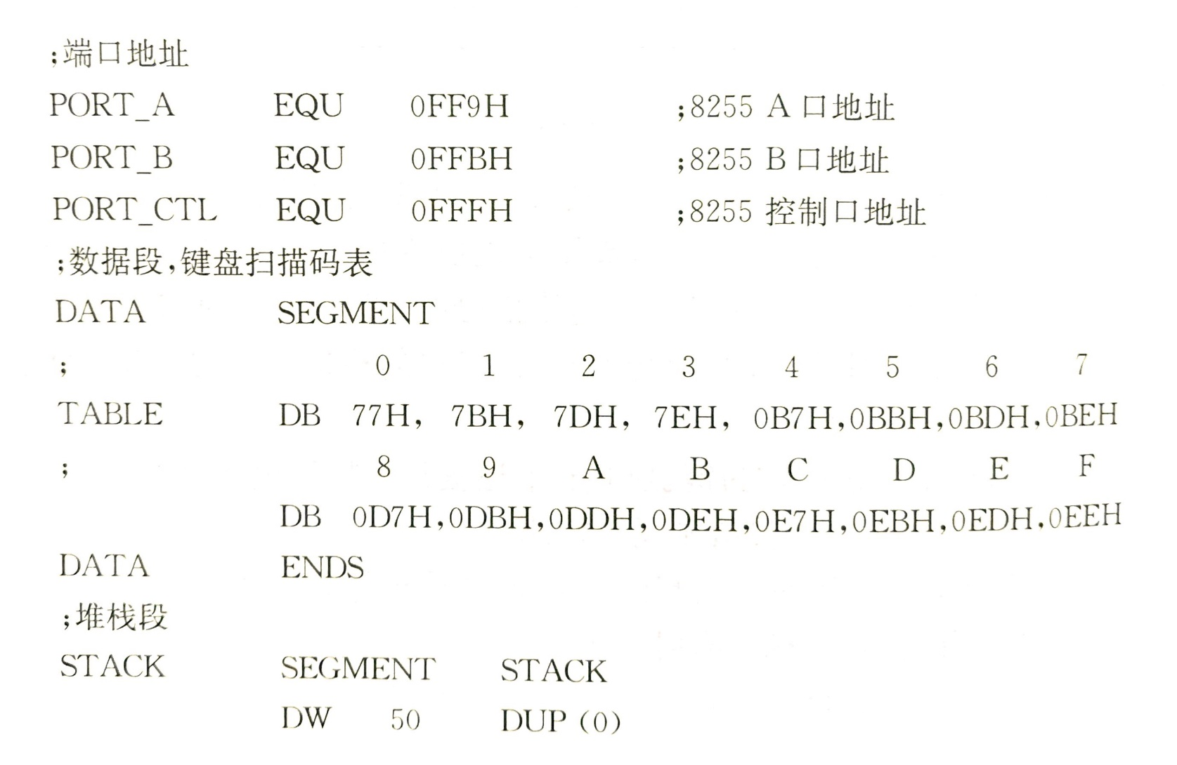

Slide 34
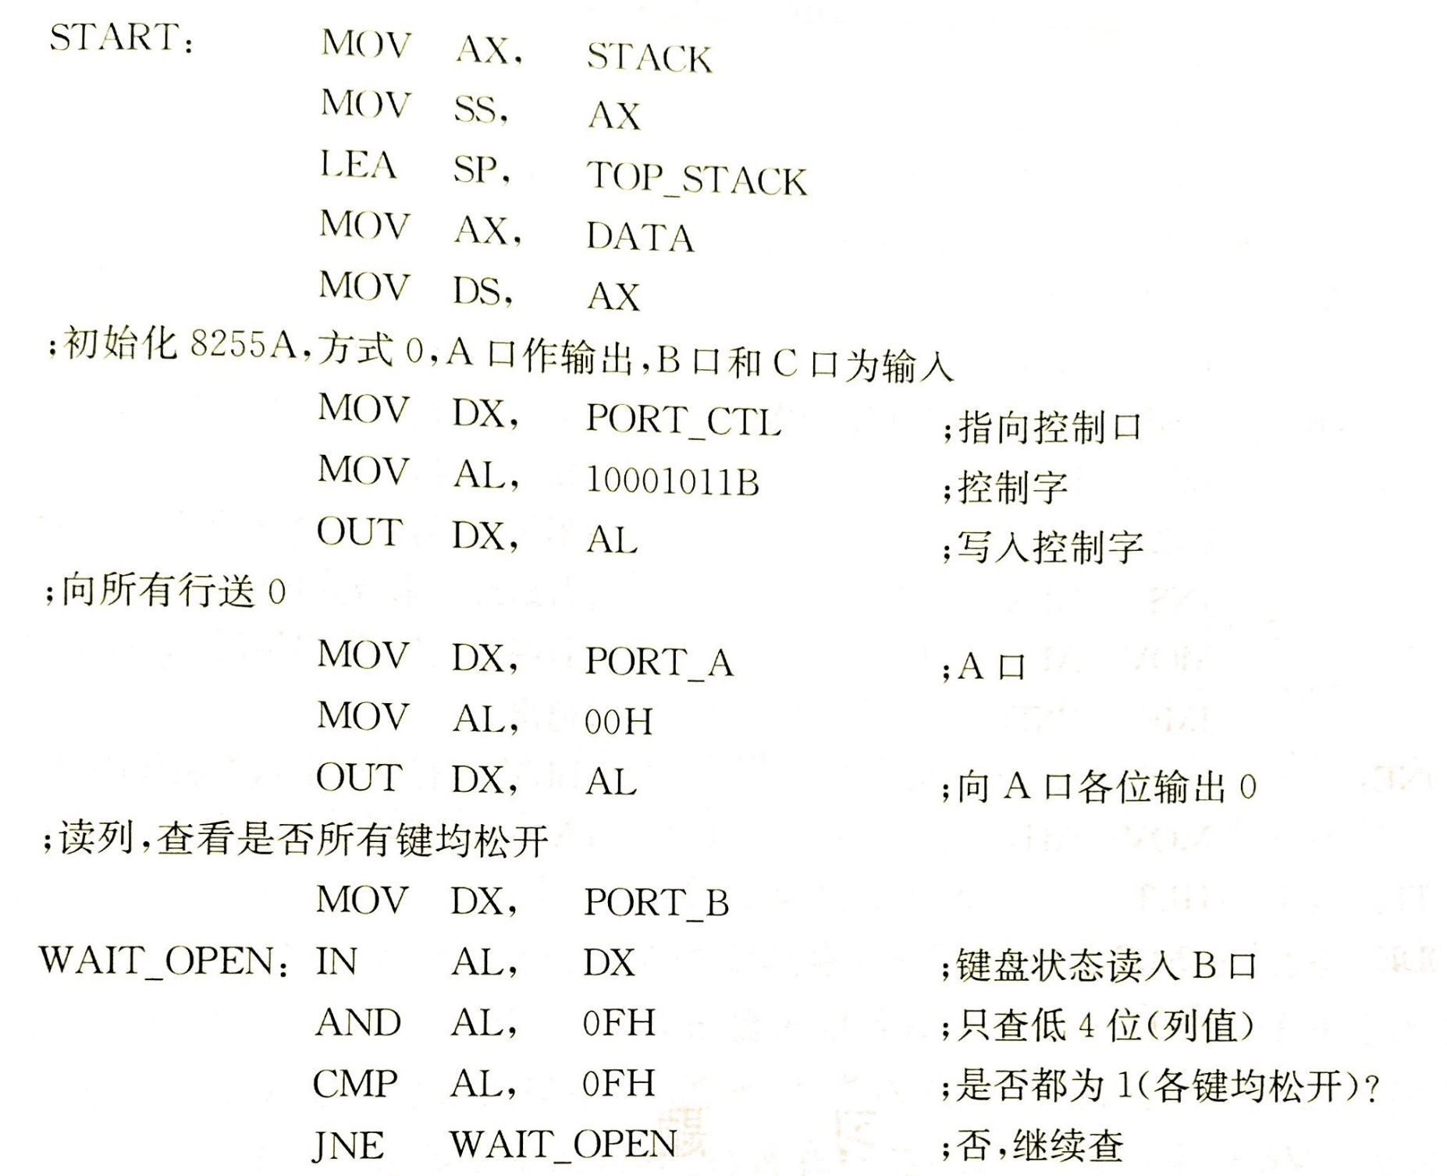

Slide 35
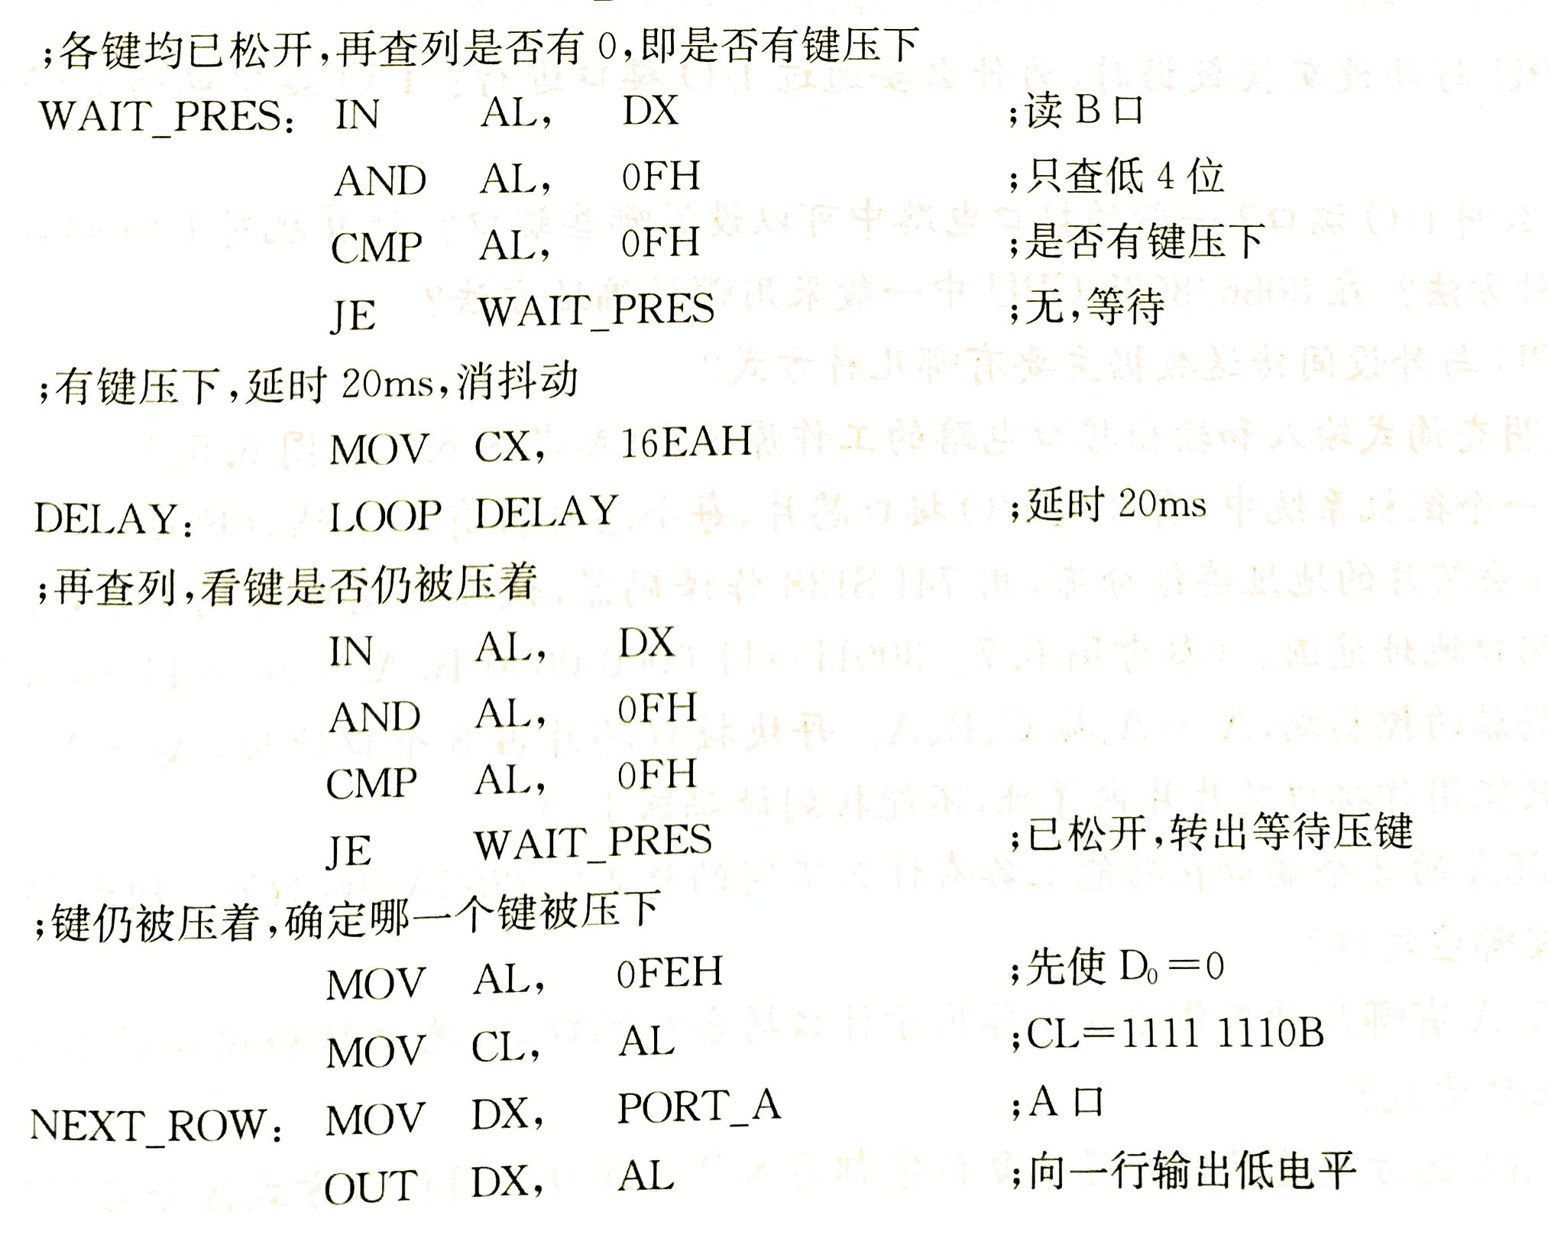

Slide 36
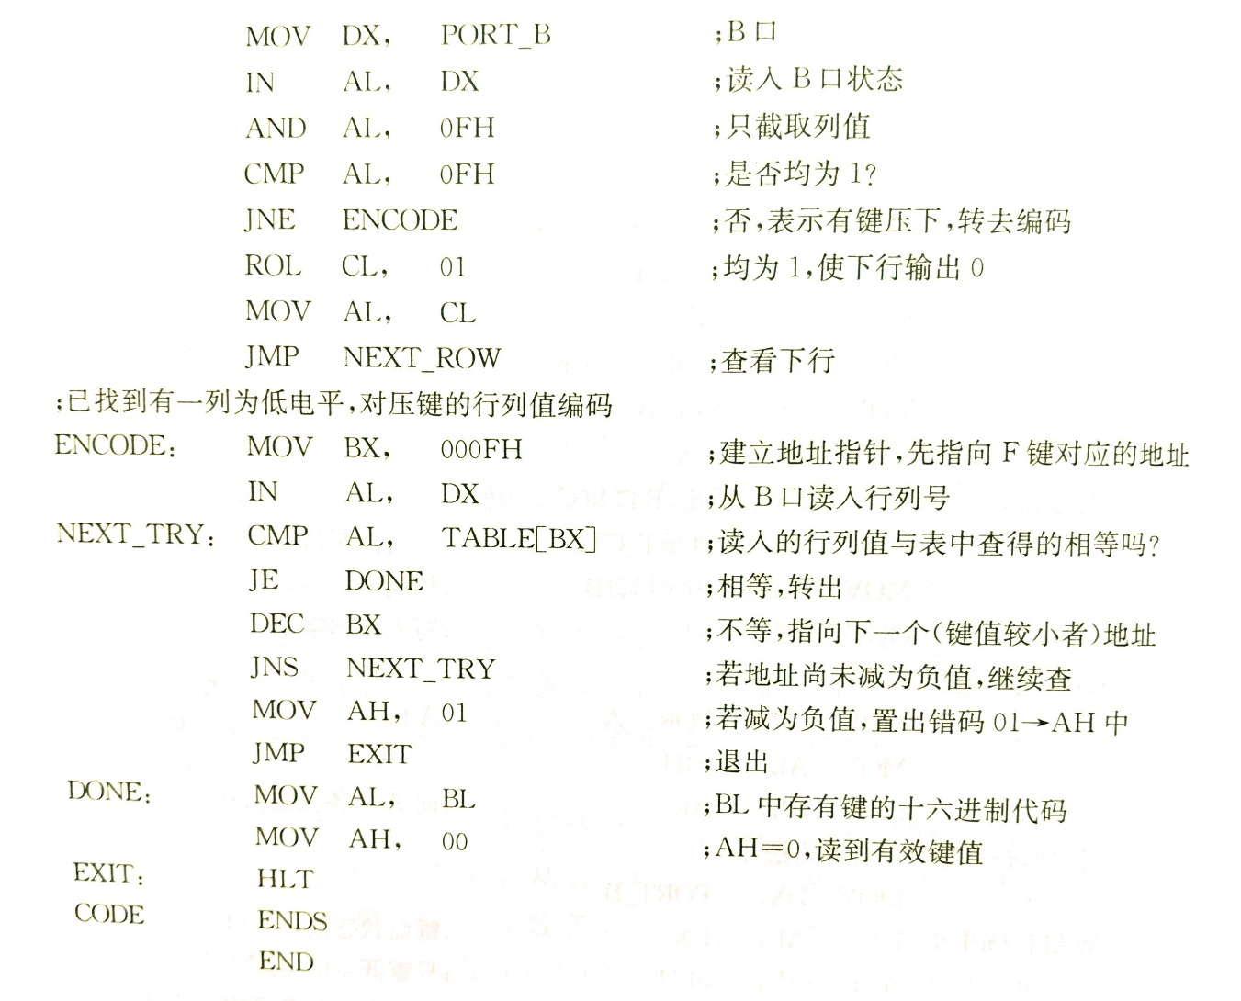

Slide 37
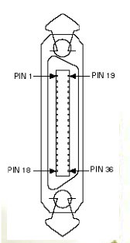
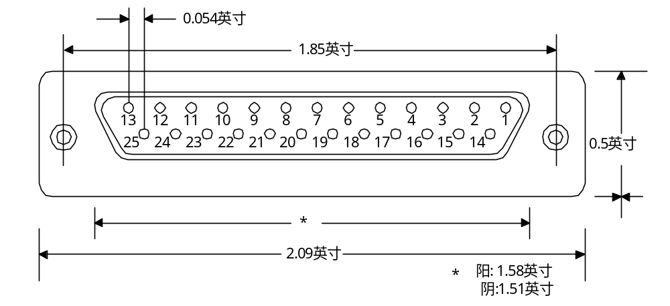
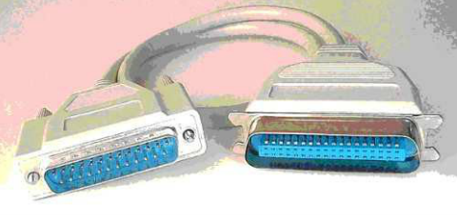
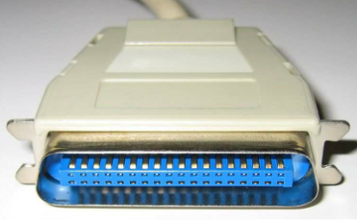
9.2 8255的应用
五、打印机并行接口（了解）
打印机并行接口标准
打印机并行接口通常采用Centronics并行接口标准，共有36个引脚信号。其说明见表1。
在系统连接时，打印机一端是36芯D型插座，主机一端是25芯D型插座。主机与打印电缆之间的连线见表2。

Slide 38
表1 Centronics并行打印接口标准
引脚 | 信号名称 | 方向 | 功能说明
1 | STROBE | 主机 打印机 | 数据选通脉冲（低电平接收数据）
2~9 | D0~D7 | 主机 打印机 | 8根数据线
10 | ACKNLG | 主机 打印机 | 打印机应答信号，表示已接收到数据
11 | BUSY | 主机 打印机 | 打印机忙，不能接收新的数据
12 | PE | 主机 打印机 | 缺纸
13 | SLCT | 主机 打印机 | 表示打印机能工作

Slide 39
表1 Centronics并行打印接口标准（续1）
引脚 | 信号名称 | 方向 | 功能说明
14 | AUTO FEEDXT | 主机 打印机 | 打印一行后，自动走纸
15 |  |  | 未用
16 | 逻辑地
17 | 机壳地
18 |  |  | 未用
19~30 | GND |  | 地
31 | INIT | 主机 打印机 | 初始化打印机

Slide 40
表1 Centronics并行打印接口标准（续2）
引脚 | 信号名称 | 方向 | 功能说明
32 | ERROR | 主机 打印机 | 无纸、脱机、出错指示
33 | 地
34 |  |  | 未用
35 | 电源 |  | +5V
36 | SLCT IN | 主机 打印机 | 允许打印机工作

Slide 41
表2 主机与打印机接口信号连线表
信号 | PC机并行口25芯D型插座引脚 | 信号方向 | 打印机并行36芯D型插座引脚 | 功能说明
D0~D7 | 2~9 | 主机 打印机 | 2~9 | 数据线（低电平接收数据）
STROBE | 1 | 主机 打印机 | 1 | 数据选通脉冲
ACKNLG | 10 | 主机 打印机 | 10 | 打印机应答信号，表示已收到数据
BUSY | 11 | 主机 打印机 | 11 | 打印机忙，不能接收新的数据
PE | 12 | 主机 打印机 | 12 | 缺纸
SLCT | 13 | 主机 打印机 | 13 | 表示打印机能工作

Slide 42
表2 主机与打印机接口信号连线表（续）
信号 | PC机并行口25芯D型插座引脚 | 信号方向 | 打印机并行36芯D型插座引脚 | 功能说明
AUTO FEEDXT | 14 | 主机 打印机 | 14 | 打印一行后，自动走纸
ERROR | 15 | 主机 打印机 | 32 | 无纸、脱机、出错指示
INIT | 16 | 主机 打印机 | 31 | 初始化打印机
SLCT IN | 17 | 主机 打印机 | 36 | 允许打印机工作
GND | 18~25 |  | 19~30, 33 | 地

Slide 43
打印机接口编程实例
打印机适配器端口直接编程
  查询方式
  中断方式
BIOS功能调用
  在BIOS系统中提供了打印机管理程序，用户可使用INT 17H功能调用，完成字符打印。
DOS功能调用
  用户可调用INT 21H的5号子功能，完成字符打印功能。
Notes:
主机对打印机的控制可以通过对其适配器的编程来实现，也可以通过BIOS或DOS功能调用来实现。凡送打印机的字符，全部需用ASCII码表示。

Slide 44
查询方式
例：8255A作为连接打印机的接口，工作在方式0，输出。
工作过程：需要打印时，查询打印机是否忙？不忙时通过8255A发送一个字符给打印机。为使打印机接收数据，要生成一个选通脉冲（初始值是1，置0，再置1 ）。

Slide 45
解：
为增强驱动能力，
可加门电路驱动
D₇~D₀
8255A
打印机
PA
8086
PC₆
STB
PC₂
BUSY
查询式打印机接口示意图
A口：方式0、输出数据
下C口：方式0、PC₂输入状态信号
上C口：方式0、PC₆输出选通信号
方式控制字为：
10000001B。

Slide 46

设端口地址是：0D0H~0D6H，要打印的字符放在BL中。
程序如下：
Setup： MOV AL，81H ；设置工作方式
OUT 0D6H，AL
MOV AL，0DH ； PC6置1，0DH=0000,1101B
OUT 0D6H，AL
Ready： IN AL，0D2H ；读PC口
TEST AL，04H ；打印机忙否(PC2 =BUSY=？)
JNZ Ready ；PC2=1，打印机忙，等待
MOV AL，CL ；打印的字符送AL中
OUT 0D0H，AL ； BL中的字符送PA口
MOV AL，0CH ；置PC₆为0; 00001100=0CH
OUT 0D6H，AL ； 置PC6=0，即 =0;
INC AL ；置PC₆为1; 00001101=0DH
OUT 0D6H，AL ；置PC6=1，即 =1，
……
≥0.5ms

Slide 47
中断方式
例：8255A作为连接打印机的接口，工作在方式0，输出。
与查询方式不同的是CPU通过8255A发送一个字符给打印机，打印机取走数据后，利用中断信号通知CPU已取走刚刚送出的字符，打印机已准备好接收数下一个数据。

Slide 48
解：
D₇~D₀
8255A
打印机
PA
8086
PC₀
STB
8259A
PC₆
INTR
ACK
INTA
PC₃
IR₃
中断式打印机接口示意图
A口：方式1、输出数据
PC₆输入外设响应信号
下C口：方式0、PC₀输出选通信号
方式控制字为：
10100000B。

Slide 49
设端口地址是：0C0H~0C6H，用DI指示字符在缓冲区的位置。
程序如下：
1、中断服务程序：（假设开始位置是2000H：1000H）
PRNDRV： MOV AL，[ DI ] ；打印的字符送AL中
OUT 0C0H，AL
INC DI
MOV AL，00 ；置PC₀为0
OUT 0C6H，AL
MOV AL，1 ；置PC₀为1
OUT 0C6H，AL
MOV AL，20H ；向8259A发EOI命令
OUT 20H，AL ；（中断结束命令）
IRET ；该程序做了简化处理。

Slide 50
2、主程序
INIT8259A：MOV AL，13H ；初始化8259A
OUT 20H，AL
MOV AL， 8
OUT 21H，AL
MOV AL，9
OUT 21H，AL
INIT8255A：MOV AL，0A0H ；设置8255A工作方式
OUT 0C6H，AL
MOV AL，01 ；置PC₂为1
OUT 0C6H，AL

Slide 51
INSTDRV：MOV AX，0 ；安装中断向量
MOV DS，AX ；IR₃的中断类型是0BH
MOV Word Ptr [ 0BH*4 ]，1000H
MOV Word Ptr [ 0BH*4+2 ]，2000H
SETUPIF：MOV AL，0DH ；设置8255A的INTE_{A}
OUT 0C6H，AL
IN AL，21H ；设置8259A的IMR，允许IR₃
AND AL，0FBH
OUT 21H，AL
STI ；开中断
1
2
3

Slide 52
3、打印驱动程序
假设字符缓冲区从3000H：0000H处开始存放，
在3000H：1000H处存放一个字，表示打印字符数。
PRINT： MOV AX，3000H
MOV DS，AX
MOV DI，0000H
INT 0BH ；第一次中断，可以软件 ；触发
LOOP1： CMP DI，[1000H]
JB LOOP1
MOV AL，0CH ；关闭INTE_{A}
OUT 0D3H，AL
说明：打印结束也可以在中断服务程序中进行判断。

Slide 53
例4 设计一个PC/XT机与打印机的接口电路，采用中断控制，画出硬件逻辑图并设计相应的驱动程序。设8255口地址为280H~286H，选A组方式1输出组态。
工作过程：
  输出指令产生WR
  WR输出P7~P0，产生OBF
  OBF至8255 STROBE将P7~P0打入打印机输入寄存器，并产生BUSY和外设ACK
  外设ACK至8255 ACK产生INTR并复位OBF
  INTR使CPU进入中断服务又执行输出指令，输出下一个数据

Slide 54
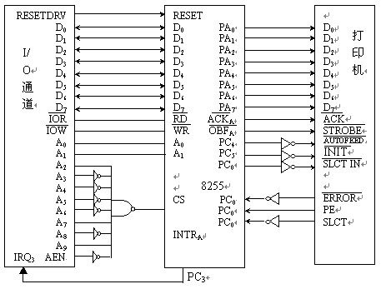

Slide 55
参考程序：
LPT_OUT SEGMENT
ASSUME CS: LPT_OUT, DS: LPT_OUT
ASSUME ES: LPT_OUT, SS: LPT_OUT
ORG 100H
STA PROC
JMP INIT
UF_BEG DB 4096 DUP(20)
POINT DW ?
BUF_LEG EQU 4096

Slide 56
LPT_INT PROC
STI
PUSH AX
PUSH BX
PUSH CX
PUSH DX
PUSH DS
PUSH ES
PUSH CS
POP DS

Slide 57
MOV BX, POINT
MOV AL, [BX]
CMP AL, 1AH
JE LPT_INT2
MOV DX, 284H
OUT DX, AL
INC BX
MOV POINT, BX
CMP BX, OFFSET POINT
JNE LPT_INT1
移动文件读指针
读文件至缓冲区
初始化缓冲区指针

Slide 58
LPT_INT1: POP ES
POP DS
POP DX
POP CX
POP BX
MOV AL, 20H
OUT 20H, AL
POP AX
IRET

Slide 59
LPT_INT2: MOV DX, 287H
MOV AL,0CH
OUT DX, AL
MOV AL, 00H
OUT DX, AL
PUSH CS
POP ES
MOV AH, 49H
INT 21H
JMP LPT_INT1
LPT_INT ENDP

Slide 60
INIT: STI
IN AL, 21H
AND AL, 0F7H
OUT 21H, AL
MOV DX, OFFSET LPT_INT
MOV AX, 250BH
INT 21H

Slide 61
MOV DX, 287H
MOV AL, 0A2H
OUT DX, AL
MOV AL, 0BH
OUT DX, AL
MOV AL, 0AH
OUT DX, AL
MOV AL, 01H
OUT DX, AL
MOV DX, 285H
IN AL, DX
AND AL, 7
JE L1
否，打印机出错提示

Slide 62
L1: 读文件至内存缓冲区，初始化缓冲区指针
MOV DX, 287H
MOV AL, 0DH
OUT DX, AL
MOV DX, 284H
MOV BX, POINT
MOV AL, [BX]
INC BX
MOV POINT, BX
OUT DX, AL
MOV DX, OFFSET INIT
INT 27H
INT 20H
STA ENDP
LPT_OUT ENDS
END STA

Slide 63
作业
P220
  2、7、10、12

